Slide 1
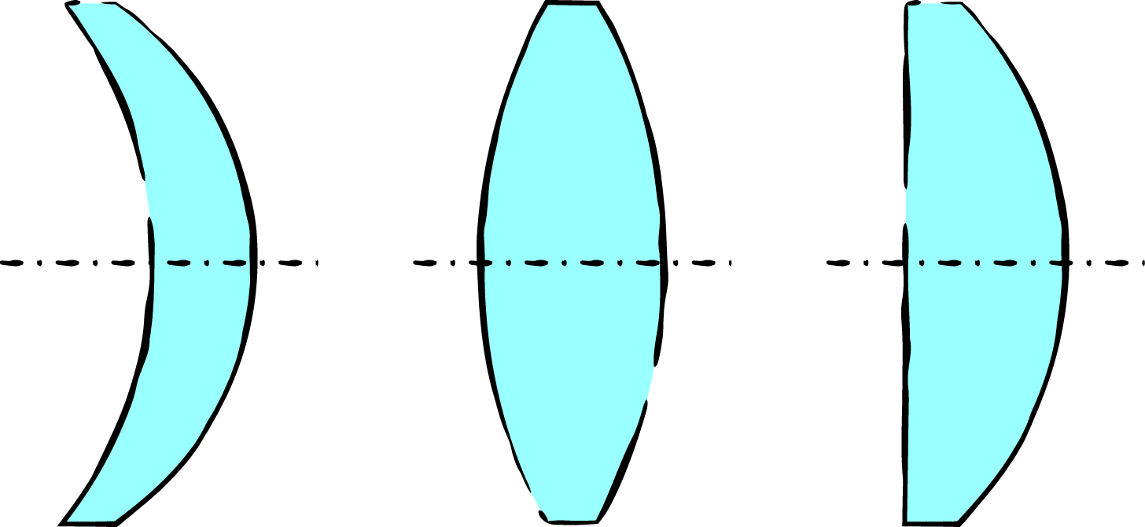
Konvexlinsen (Sammellinsen)
Notes:
Grafik: © www.illustrationen.pro

Slide 2
Arten von Sammellinsen
Bezeichnung: Konvexlinse oder Sammellinse
Gemeinsamkeiten: Die Mitte ist dicker als der Rand.
konkavkonvex
bikonvex
plankonvex
Notes:
Grafik: © www.illustrationen.pro

Slide 3
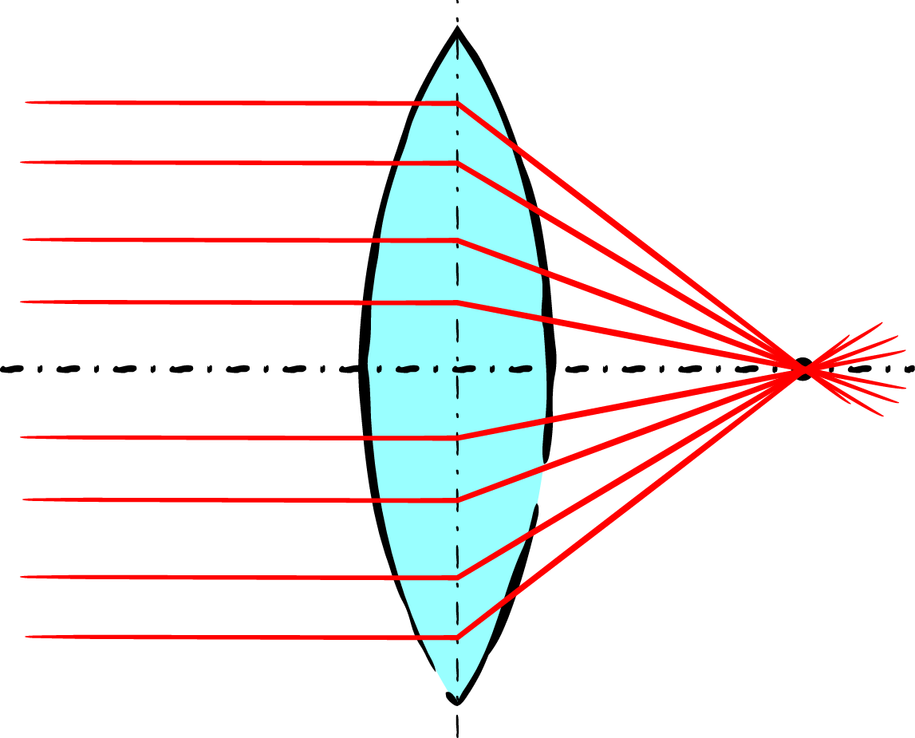
Sammellinse - Eigenschaften
Brennweite hat positive Werte
Parallel einfallende Lichtstrahlen werden im Brennpunkt gesammelt
F
Notes:
Grafik: © www.illustrationen.pro

Slide 4
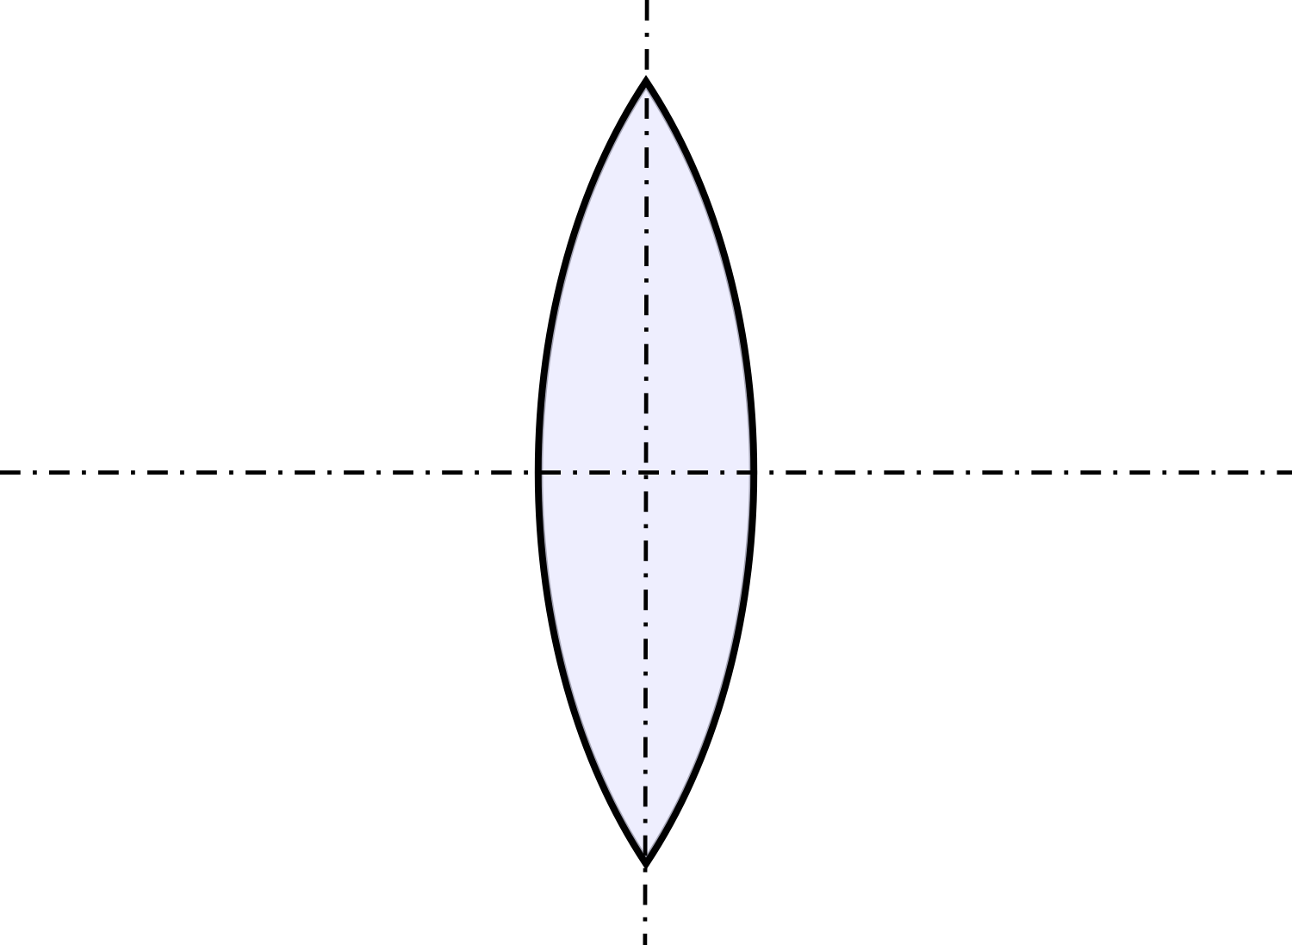
Ausgangssituation
Gegenstand
optische Achse
F
F
Brennpunkt
Brennpunkt
Sammellinse
Notes:
Grafik: © www.illustrationen.pro

Slide 5
Lichtstrahlen in alle Richtungen
F
F
Gegenstand
Notes:
Grafik: © www.illustrationen.pro

Slide 6
Konstruktion des Bildes
Vom Gegenstand gehen in alle Richtungen Lichtstrahlen aus.
Betrachtet werden 3 besondere Strahlen
  Parallelstrahl
  Mittelpunktstrahl
  Brennpunktstrahl
Zwei Strahlen reichen zur Konstruktion des Bildes aus.

Slide 7
1a) Parallelstrahl
F
F
Parallelstrahl
vom Gegenstand parallel
zur opt. Achse bis zur
Linse
Notes:
Grafik: © www.illustrationen.pro

Slide 8
1a) Parallelstrahl
1b) weiter durch F
F
F
Brennpunktstrahl
Vom Schnittpunkt durch den Brennpunkt
Notes:
Grafik: © www.illustrationen.pro

Slide 9
1a) Parallelstrahl
1b) weiter durch F
2) Mittelpunktstrahl
F
F
Mittelpunktstrahl
Vom Gegenstand durch den Mittelpunkt
der Linse
Notes:
Grafik: © www.illustrationen.pro

Slide 10
1a) Parallelstrahl
1b) weiter durch F
2) Mittelpunktstrahl
3a) Brennpunktstrahl
F
F
Brennpunktstrahl
Vom Gegenstand durch den Brennpunkt
Notes:
Grafik: © www.illustrationen.pro

Slide 11
1a) Parallelstrahl
1b) weiter durch F
2) Mittelpunktstrahl
3a) Brennpunktstrahl
3b) parallel weiter
F
F
Parallelstrahl
Vom Schnittpunkt parallel zur opt. Achse
Notes:
Grafik: © www.illustrationen.pro

Slide 12
1a) Parallelstrahl
1b) weiter durch F
2) Mittelpunktstrahl
3a) Brennpunktstrahl
3b) parallel weiter
F
F
Bild zeichnen
Notes:
Grafik: © www.illustrationen.pro

Slide 13
Gegenstandsweite (g)
Bildweite (b)
F
F
Gegenstands-
größe (G)
Bildgröße (B)
Brennweite (f)
Notes:
Grafik: © www.illustrationen.pro

Slide 14
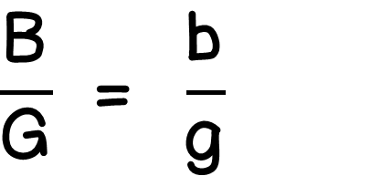
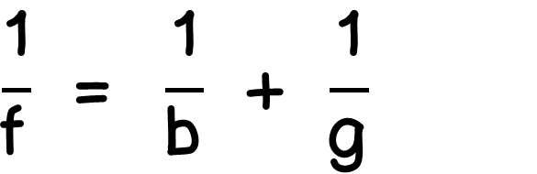

Zusammenhänge
$$\frac{\text{1}}{\text{f}} \text{= }\frac{\text{1}}{\text{b}} \text{+} \frac{\text{1}}{\text{g}}$$
f … Brennweite
b … Bildweite
g … Gegenstandsweite
B … Bildgröße
G … Gegenstandsgröße
$$\frac{\text{B}}{\text{G}} \text{= }\frac{\text{b}}{\text{g}}$$
$$\text{Abbildungsma}\text{ß}\text{stab}\text{=}\frac{\text{B}}{\text{G}}$$

Slide 15
Bildeigenschaften
Gegenstandsweite | Bildeigenschaften
g < f | virtuell, aufrecht, seitenrichtig, vergrößert
g = f | kein scharfes Bild
f < g < 2f | reell, umgekehrt, seitenvertauscht, vergrößert
g = 2f | reell, umgekehrt, seitenvertauscht, gleich groß
g > 2f | reell, umgekehrt, seitenvertauscht, verkleinert
reell … wirklich
virtuell … scheinbar

Slide 16
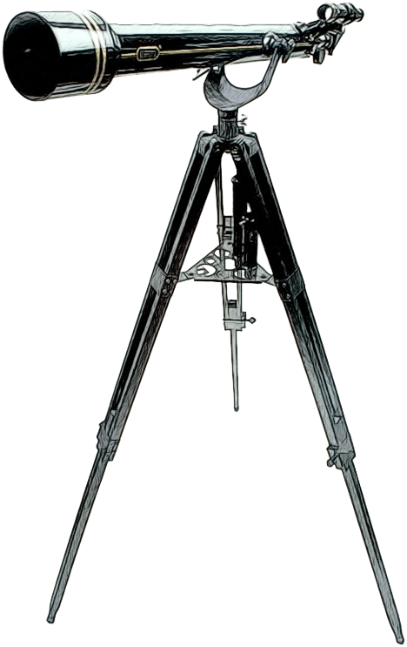
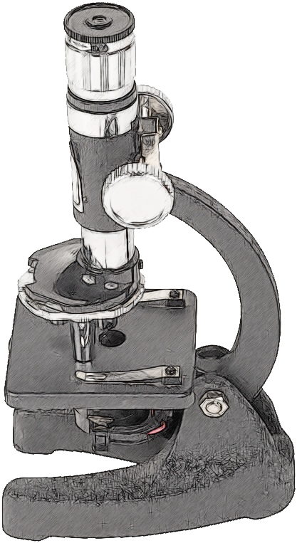

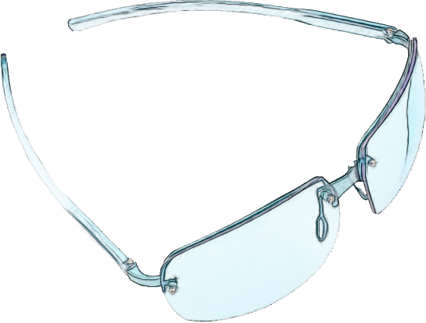
Anwendung
Lupe (Vergrößerungsglas)
Brille (gegen Weitsichtigkeit)
Objektive (Fotografie)
Fernrohr
Mikroskop
Projektoren
Fotos: lizenziert von Hemera; bearbeitet
Notes:
Fotos (Lupe, Brille, Mikroskop, Teleskop) lizenziert von ©Hemera; bearbeitet

